Slide 1


JS34
チャット

Slide 2
チャット入力画面

Slide 3
ファイル構成
app/ ├── chat/ │ └── page.tsx
├── components/ │ └── page.tsx ├── interfaces/Message.ts ├── constants/role.ts

Slide 4
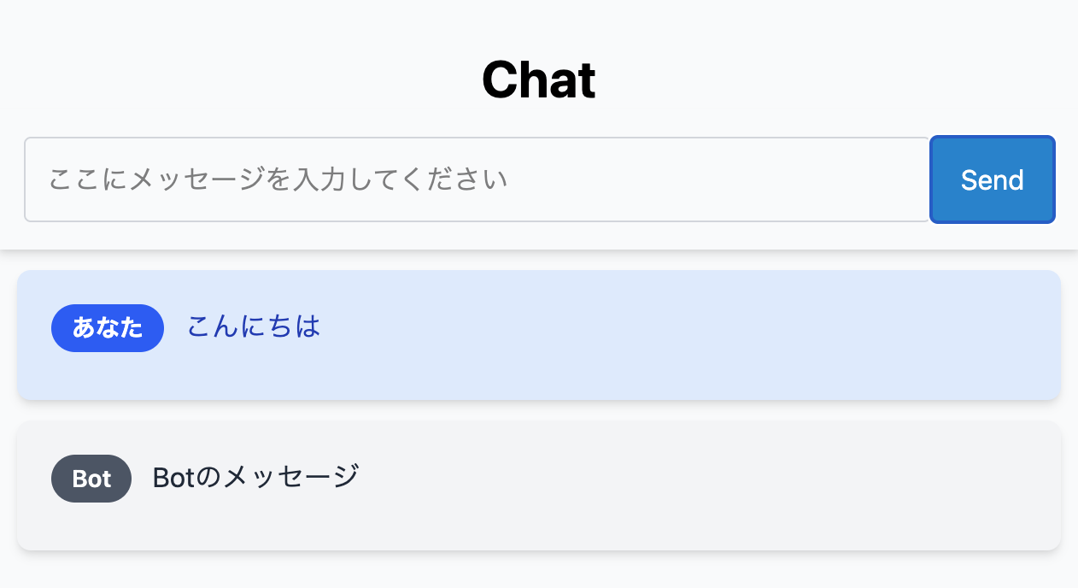
入力画面
ユーザとチャットボットのメッセージ

Slide 5
ファイルチェック
ファイルチェック関数：ensureFile()
async function ensureFile() { if (!existsSync(DATA_DIR)) { await mkdir(DATA_DIR, { recursive: true }); } if (!existsSync(FILE_PATH)) { await writeFile(FILE_PATH, JSON.stringify([], null, 2), "utf8"); } }

Slide 6
DEMO

Slide 7
GeminiAPI

Slide 8
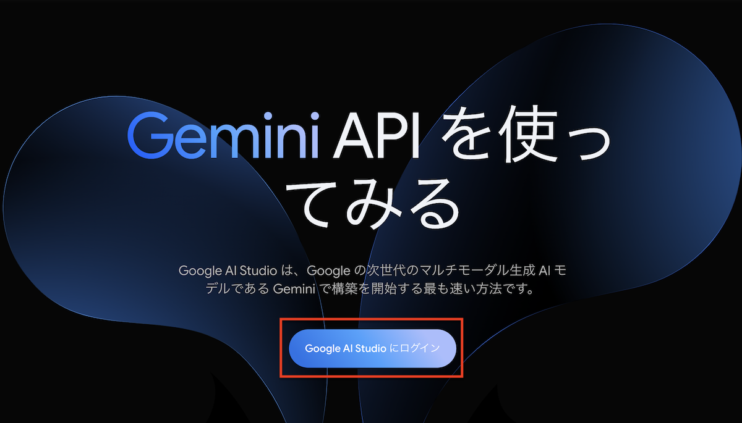
Google AI Studio
URL：https://aistudio.google.com/

Slide 9
Google AI Studio
URL：https://aistudio.google.com/

Slide 10
Google AI Studio
API Keyを作成

Slide 11
ファイル構成
app/ ├── api/ │ └── chat │ └── route.ts ├── interfaces/Message.ts ├── constants/role.ts

